Slide 1
Kovarianz, Korrelation, (lineare) Regression
Jonathan Harrington & Ulrich Reubold
library(ggplot2)
epg = read.table(file.path(pfadu, "epg.txt"))
amp = read.table(file.path(pfadu, "dbdauer.txt"))

Slide 2
Kovarianz, Korrelation, (lineare) Regression
Eine Messung der Stärke der Beziehung zwischen 2 numerischen Variablen.
head(epg)
Vk-Reihenfolgen von einem deutschen Muttersprachler.
V = /a ɛ ɪ i ɔ ʊ/
F1, F2: F1 und F2-Werte zum Vokaloffset
EPG-Parameter COG (Centre of Gravity) zum selben Zeitpunkt
EPG-Parameter SUM1278

Slide 3
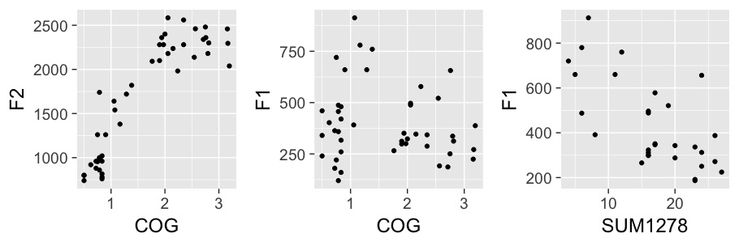
1. Kovarianz
Je mehr die Kovarianz von 0 (Null) abweicht, umso deutlicher die lineare Beziehung zwischen den Variablen
Kovarianz-Werte
hoch und positiv
nah an 0
mittel und negativ
509.6908
-24.26598
-289.516

Slide 4
Berechnung der Kovarianz
Produkt-Summe der Abweichungen vom Mittelwert
y = epg$F2
x = epg$COG
n = length(y)
Mittelwert
mx = mean(x)
my = mean(y)
Abweichungen vom Mittelwert
dx = x - mean(x)
dy = y - mean(y)
Kovarianz = Produkt-Summe der Abweichungen dividiert durch n-1
covxy = sum(dx*dy)/(n-1)
Funktion in R
cov(x, y)

Slide 5
Einige Merkmale der Kovarianz
cov(x, y)
gleicht
cov(y, x)
cov(x,x)
gleicht
var(x) ( = sd(x)^2 )
var(x+y)
gleicht
var(x)+var(y) + 2 * cov(x,y)
daher: wenn es keine lineare Beziehung zwischen x und y gibt ist cov(x,y) 0 (Null) sodass
var(x+y)
gleicht
var(x) + var(y)

Slide 6
2. Kovarianz und Korrelation
Die Korrelation (Pearson's product-moment correlation), r, ist dasselbe wie die Kovarianz, aber sie normalisiert für die Größe von x und y
r ist die Kovarianz von x, y, dividiert durch deren Standardabweichungen
r variiert zwischen -1 und +1
cov(x,y)
r = cov(x,y)/(sd(x) * sd(y))
[1] 509.6908
cor(x,y)
xgross = x*1000
[1] 0.8917474
cov(xgross,y)
cor(xgross,y)
[1] 509690.8
[1] 0.8917474

Slide 7
3. Regression
y-auf-x Regression: y (abhängige Variable) soll durch x (unabhängige Variable) modelliert werden, also durch die Werte von x eingeschätzt werden.
Regressionslinie: Eine gerade Linie durch die Verteilung, sodass der Abstand der Stichproben zu der Linie minimiert wird.
Diese Regressionslinie durchschneidet (mx, my) den Mittelwert (X) der Verteilung

Slide 8
3. Regression
^
Die Regressionslinie:
b ist die Die Steigung
b = r * sd(y)/sd(x)
oder
b = cov(x,y)/var(x)
k ist das Intercept (y-Achsenabschnitt)
k = my - b*mx
ŷ sind die eingeschätzten Werte, die auf der Regressionslinie liegen
yhut =
b*x + k
Abbildung
Eingeschätze Werte überlagern
plot(y ~ x)
points(x, yhut, col = 2)
Regressionslinie überlagern
abline(k, b)

Slide 9
Error und SSE
Der error (auch residuals) ist der Unterschied zwischen den tatsächlichen und eingeschätzten Werten.
SSE: sum of the squares of the error
SSE = sum(error^2)
error = y - yhut
ŷ
In der Regression wird die Linie auf eine solche Weise berechnet, dass SSE (RSS¹) minimiert wird.
y
1. wird auch manchmal RSS residual sum of squares genannt

Slide 10
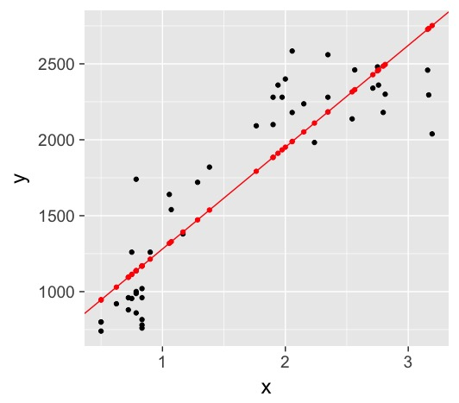
Regression mit lm()
reg = lm(y ~ x)
~ wird modelliert durch
Regressionslinie überlagern
plot(y ~ x)
abline(reg)
Regressionskoeffiziente
Intercept
Steigung
coef(reg)
(Intercept) x
610.6845 670.2670
Eingeschätzte Werte
yhut = predict(reg)
yhut = b*x + k
Error
residuals(reg)
error = y - yhut
SSE
deviance(reg)
sum(error^2)

Slide 11
Regression: drei wichtige Quantitäten
1. SSE (oder RSS) sum of the squared errors
SSE = sum(error^2)
oder SSE = deviance(reg)
2. SSY (oder SST): sum-of-the-squared deviations der tatsächlichen Werte
SSY = sum( (y - my)^2)
3. SSR: sum of the squared-deviations von ŷ, also von den eingeschätzten Werten
SSR = sum((yhut - my)^2)
SSY = SSR + SSE

Slide 12
R-squared (R²)
SSY = SSR + SSE
Je besser die Werte durch die Regressionslinie modelliert werden (also je geringer der Abstand zwischen y und ŷ) umso kleiner SSE, sodass im besten Fall SSE = 0 und SSY = SSR oder SSR/SSY = 1 (bedeutet: die tatsächlichen Werte sitzen auf der Linie).
R-squared = SSR/SSY beschreibt auch die Proportion der Varianz in y die durch die Regressionlinie erklärt werden kann
R-squared variiert zwischen 0 (keine 'Erklärung') und 1 (die Regressionslinie erklärt 100% der Varianz in y).

Slide 13
R-squared (fortgesetzt)
SSY = SSR + SSE
Diese Quantität SSR/SSY nennt man auch R-squared weil sie denselben Wert hat wie den Korrelationskoeffizient hoch zwei.
SSR/SSY
cor(x, y)^2
[1] 0.7952134
(und da r zwischen -1 und 1 variiert, muss R-squared zwischen 0 und 1 variieren)

Slide 14
Signifikanz-Test
Was ist die Wahrscheinlichkeit, dass ein lineares Verhältnis zwischen x und y besteht?
Dies kann mit einem t-test mit n-2 Freiheitsgraden berechnet werden:
tstat =
r/rsb
rsb = Standard-error von r =
rsb = sqrt( (1 - r^2)/(n-2))
tstat = r/rsb
[1] 12.92187

Slide 15
Signifikanz-Test
tstat = r/rsb
fstat = tstat^2
[1] 12.92187
[1] 166.9746
Ein t-test mit n-2 Freiheitsgraden
Ein F-test mit 1 und n-2 Freiheitsgraden
2 * (1 - pt(tstat, n-2))
1 - pf(fstat, 1, n-2)
bekommt man auch durch cor.test(x,y)
[1] 2.220446e-16
= 2.220446 x 10⁻¹⁶
Die Wahrscheinlichkeit, dass die Variablen nicht miteinander linear assoziiert sind, ist fast 0. (Hoch signifikant, p < 0.001).

Slide 16
summary(reg)
Es gibt eine signifikante lineare Beziehung zwischen COG und F2 (R² = 0.80, F[1, 43] = 167, p < 0.001).
Call:
lm(formula = y ~ x)
Residuals:
Min 1Q Median 3Q Max
-713.17 -195.81 -99.32 215.81 602.68
Coefficients:
Estimate Std. Error t value Pr(>|t|)
(Intercept) 610.68 94.65 6.452 8.03e-08 ***
x 670.27 51.87 12.922 < 2e-16 ***
Residual standard error: 300 on 43 degrees of freedom
Multiple R-Squared: 0.7952, Adjusted R-squared: 0.7905
F-statistic: 167 on 1 and 43 DF, p-value: < 2.2e-16

Slide 17
Gültigkeit der Regression¹
Die Residuals sollen:
(a) von einer Normalverteilung nicht signifikant abweichen.
(b) eine konstante Varianz aufweisen.
(c) keine Autokorrelation aufweisen.
1. siehe auch
http://scc.stat.ucla.edu/page_attachments/0000/0139/reg_1.pdf

Slide 18
(a) Sind die Residuals normalverteilt?
shapiro.test(resid(reg))
Shapiro-Wilk normality test
data: resid(regp)
W = 0.9704, p-value = 0.2987

Slide 19
(b) Haben die Residuals eine konstante Varianz?
Insbesondere sollten die Residuals nicht wesentlich größer am Anfang/Ende sein, sondern auf eine randomisierte Weise um die 0 Linie verteilt sein. Das ist hier nicht der Fall.
plot(resid(reg))
abline(h=0, lty=2)

Slide 20
(c) Keine Autokorrelation
Autokorrelation ist wenn die Werte eines Signals mit sich selbst korreliert sind
Ein gutes Beispiel von autokorrelierten Daten: ein stimmhaftes Sprachsignal

Slide 21
(c) Keine Autokorrelation
acf(resid(reg))
95% Konfidenzintervall um 0
Wenn die meisten ACF-Werte innerhalb der blauen Linien liegen, gibt es keine Autokorrelation.
Insbesondere die Werte bei lag 1 und 2 beobachten: diese sollten innerhalb des Vertauensintervalls liegen (nicht der Fall).

